Slide 1
Название работы «Мой Край»

Slide 2
Я узнал, что у меня
Есть огромная семья –
И тропинка, и лесок,
В поле каждый колосок!
Речка, небо голубое –
Это всё моё, родное!
Это Родина моя!
Всех люблю на свете Я!

Slide 3

Я хочу рассказать вам, о моём Родном Крае!
О замечательном, живописном месте нашего Торопецкого района, о
Поселке Плоскошь

Slide 4
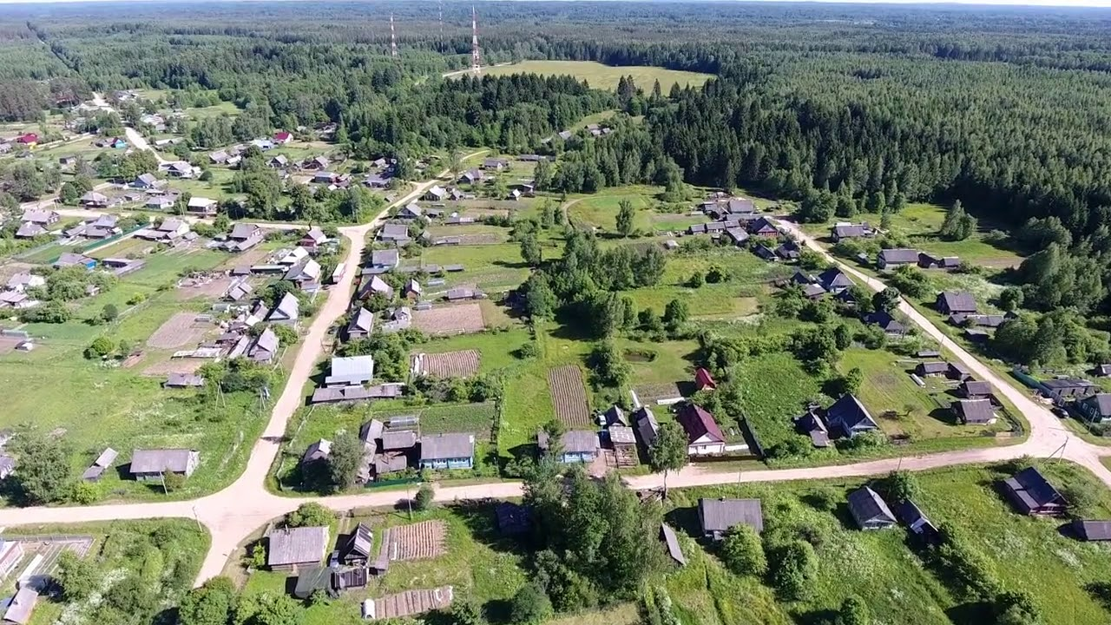
Плоскошь с высоты «птичьего» полёта

Slide 5
Поселок Плоскошь в настоящее время является центром Плоскошского сельского поселения.
Население поселения составляет 1790человек. На территории поселка расположен сквер и сосновый парк. За сквером ухаживают ученики нашей школы. Мы содержим территорию сквера в чистоте.

Slide 6
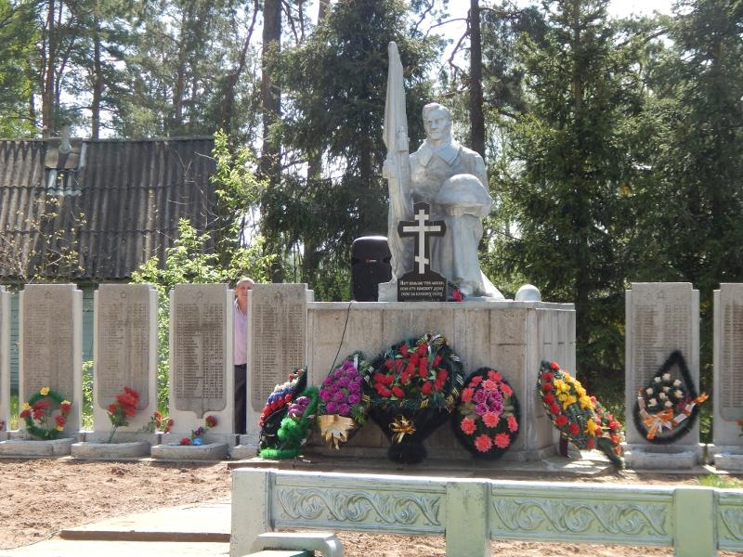
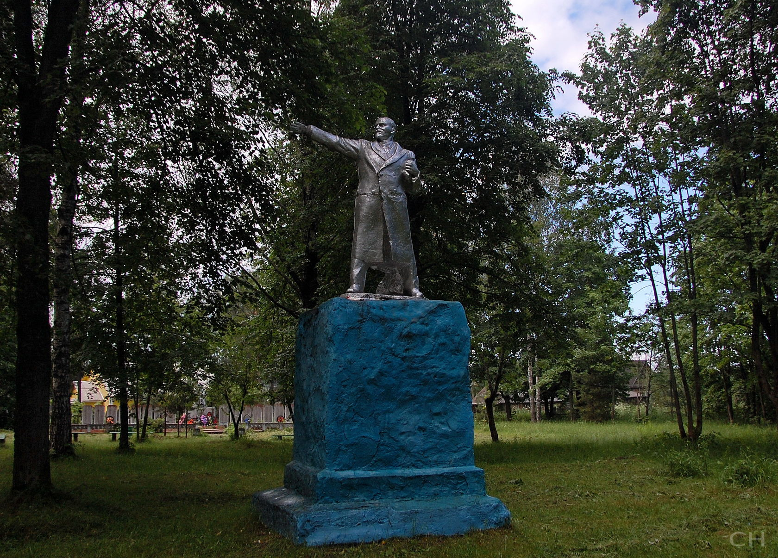
В сквере находится Братское захоронение воинов, погибших в годы Великой Отечественной войны, памятник В.И.Ленину.

Slide 7
По традиции возле Братской могилы проводятся митинги, посвященные Дню Победы, Дню освобождения поселка и Торопецкого района от немецких захватчиков.

Slide 8
В поселке работают две школы: МОУ Плоскошская СОШ и ГОУ Плоскошская коррекционная школа-интернат 8вида,
ГУ «Центр для несовершеннолетних», детский сад «Солнышко».
Пос ПО «Плоскошский хлебозавод», ОАО «Центр Телеком», МУПТР «Плоскошское водоснабжение», Отделение связи, Плоскошское лесничество, Пожарная часть-55, аптека, библиотека, больница, офис домашнего врача, участок Нелидовских электрических сетей, Дом культуры, построенный в 1987году, 11магазинов.

Slide 9
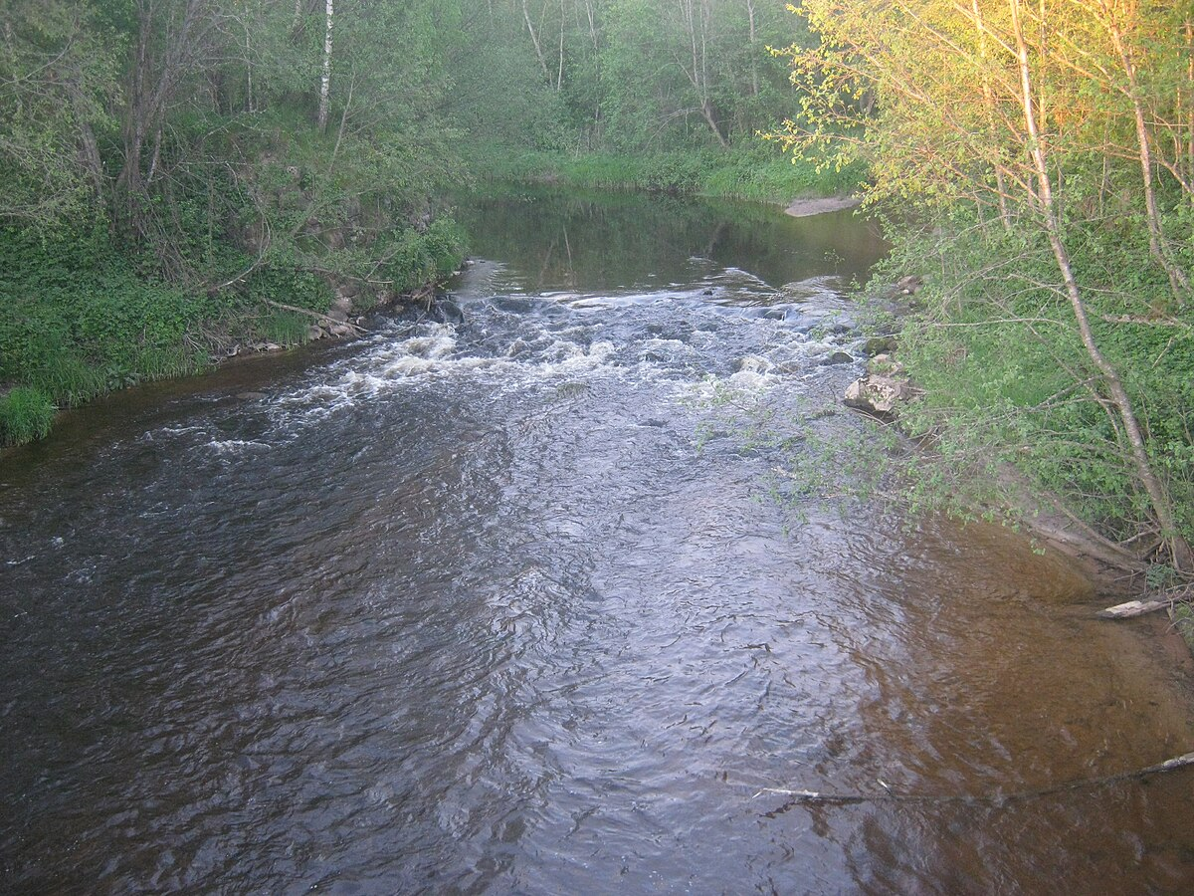
По территории нашего посёлка
Плоскошь протекает река –Серёжа.

Slide 10
Мой Родной Край! Моя малая Родина!
Любимый уголок родного дома!
Спасибо за внимание!!!

